Slide 1

Обчислення за хімічними рівняннями відносного виходу продукту реакції
11 клас Урок №19

Slide 2
Мета
З’ясувати суть поняття «вихід продукту реакції»
Засвоїти алгоритм розв'язування задач на обчислення за хімічними рівняннями відносного виходу продукту реакції.
Навчитися обчислювати за хімічними рівняннями відносний вихід продукту реакції.

Slide 3
Навіщо це треба?
Вивчаючи хімію, ви ознайомилися з різними типами задач, які не тільки дають змогу проводити обчислення, а й відіграють значну роль у виробничих процесах, сприяють більш рентабельному використанню сировини та продукції.
Однак за допомогою розрахунків не завжди отримують такий самий результат, що й на виробництві, оскільки під час добування того чи іншого продукту можливі втрати.

Slide 4
Чому бувають втрати?
Здійснення будь-якого технологічного процесу неможливе без певних втрат речовин.
Втрати відбуваються вже при транспортуванні сировини, її подрібненні, розчиненні, завантаженні в реактор.
Багато реакцій, які здійснюють на хімічних заводах, є оборотними. Тому досягти повного перетворення вихідних речовин на цільові продукти не вдається.
Крім того, іноді водночас із основною реакцією відбувається інша (побічна), і частина реагентів витрачається на утворення сторонніх речовин.
Отже, продукту реакції завжди утворюється менше, ніж розраховано за хімічним рівнянням.

Slide 5
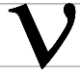
Розрізняємо два вихода продукту реакції:
Теоретичний вихід відповідає масі(m) або об'єму (V) або кількості речовини ( ), що знаходимо за рівнянням реакції.
m(теор.) – маса теоретичного виходу
V (теор.) – об’єм теоретичного виходу
Практичний вихід— це маса або об'єм або кількість речовини, що отримують під час виробництва.
m(пр.) маса практичного виходу
V (пр.) – об’єм практичного виходу

Slide 6
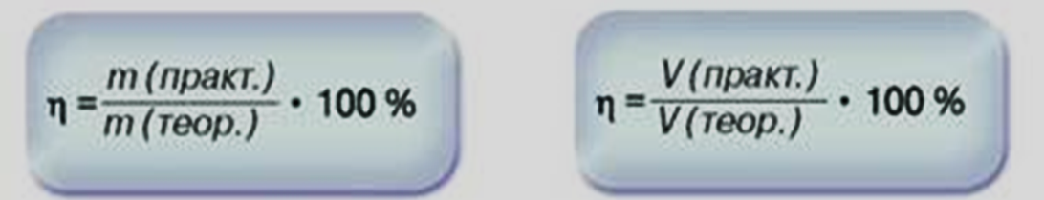
Вихід продукту руакції
Величину, яка характеризує повноту перебігу хімічної реакції або ступінь перетворення речовини на іншу, називають відносним виходом продукту реакції.
Цю величину позначають грецькою літерою η (ета) і обчислюють за формулами
Вихід продукту — це відношення реальної маси (об’єму чи кількості речовини) продукту (практичний вихід) до теоретично можливої, обчисленої за рівнянням реакції (теоретичний вихід); виражається у відсотках ( %) або частках одиниці.

Slide 7

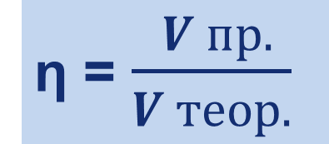

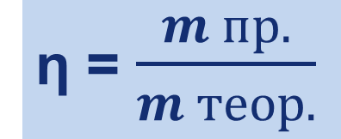
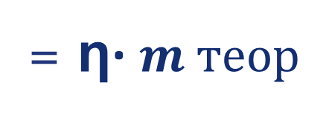
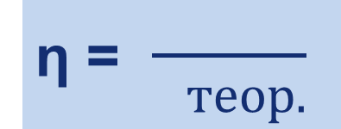

Формули для обчислення виходу продукту реакції
υ_{пр}
η = $\frac{m пр.}{m теор.}$
η = $\frac{ V пр.}{V теор.}$
η = $\frac{ }{ теор.}$
υ
$$m пр$$
= η∙ $m теор$
$$m пр$$
$$m теор$$
=
η

Slide 8

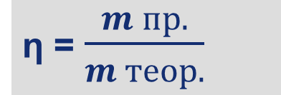
Алгоритм розв’язку задач
1. Записуємо скорочену умову задачі (дано).
2. Складаємо рівняння хімічної реакції, обов’язково урівнюємо (виставляємо коефіцієнти).
3. Над формулами речовин з умови задачі записуємо відому величину й невідому з відповідними одиницями вимірювання.
4. Під формулами речовин з відомою і невідомою величиною записуємо відповідні значення цих величин, знайдені за рівнянням реакції.
5. Обчислюємо теоретичний вихід речовини. Для цього складаємо й розв'язуємо пропорцію на підставі двох даних, узятих з рівняння реакції, і двох даних — з умови задачі.
6. Обчислюємо вихід продукту реакції за формулою
7. Записуємо відповідь.
η = $\frac{m пр.}{m теор.}$

Slide 9
Розв’язуємо задачі
№1.Обчислити вихід амоніаку, якщо відомо, що після взаємодії азоту об’ємом 2,24 л (н.у.) із воднем утворився амоніак об’ємом 4,0 л.

Slide 10
Розв’язуємо задачі
№2.Обчисліть об’єм амоніаку(н.у.), який можна одержати з азоту об’ємом 0,68 л і достатньої кількості водню, якщо вихід амоніаку становить 43 %.

Slide 11
Розв’язуємо задачі
№3. Під час випалювання плюмбум (ІІ) сульфіду одержали 0,08 моль плюмбум (ІІ) оксиду, що становить 80% від теоретично можливого. Яку масу PbS витратили?
2.

Slide 12

Домашнє завдання
Розв’яжіть задачі:
Задача № 1.
Із 46,8 г натрій хлориду в результаті реакції з достатньою кількістю концентрованої сульфатної кислоти добуто 21,9 г
гідроген хлориду. Знайти відносний вихід продукту реакції.
(75%)
Задача № 2
При окисненні 17,32 л сульфур (IV) оксиду утворилося 60 г сульфур (VI) оксиду. Визначити відносний вихід продукту реакції. (97%)

